Slide 1

طرف الخيط
النظام الي بخلي كل معاملة تعرف طريقها
من مسار إداري مبهم ومتداخل إلى إجراء موثّق، مسؤول، وقابل للمساءلة

Slide 2








٠١ — المشكلة
المعاملة تضيع داخل المسار الإداري
تداخل المسؤوليات
لا يتضح من يملك المعاملة ومتى يسلّمها.
الهندسة
خدمات الجمهور
غياب مسار موحّد
ترتيب الخطوات يعتمد على اجتهاد كل موظف.
غياب سجل التأخير والمساءلة
المالية
التأخير يحدث دون سبب موثّق أو أثر.
المدير
توقف دون سبب
02 / 10

Slide 3


٠٢ — إعادة تعريف المشكلة
ضياع المواطن نتيجة لضياع المسار
السؤال الظاهر
«أين وصلت معاملتي؟»
ما يراه المواطن
ما يحدث داخل البلدية
السؤال الأساسي
«كيف تتحرك المعاملة داخل البلدية؟»
واجهة المواطن دليل على أن النظام الداخلي يعمل
03 / 10

Slide 4
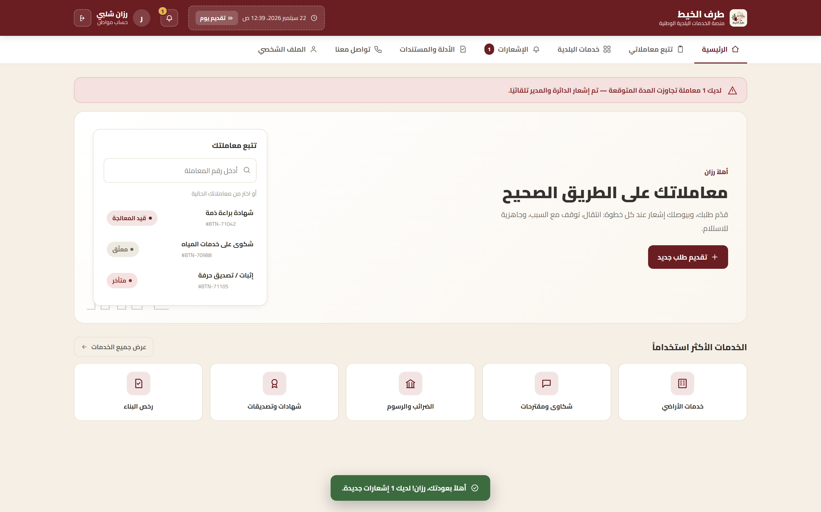
لقطة من النظام الفعلي
بوابة المواطن — كما هي فعليًا
نفس الشاشة اللي بيشوفها كل مواطن، بمعاملاته الحقيقية وحالتها اللحظية.
tarfalkhayt.ps
شاشة حيّة من tarfalkhayt — لا تصميم، لا محاكاة.

Slide 5




٠٣ — الحل
مسار موحّد لكل معاملة
٠٤
٠٣
٠٢
٠١
تصعيد تلقائي
توثيق التوقف
تحديد المسؤول
تعريف الخطوات مسبقًا
التأخير يصل إلى المدير دون انتظار شكوى.
سبب التوقف ووقته يُسجّلان إلزاميًا.
كل مرحلة مرتبطة بدائرة وموظف محدد.
لكل نوع معاملة مسار معتمد بخطوات محددة.
الخيط هو المسار الإجرائي نفسه
04 / 10

Slide 6
٠٤ — رحلة المعاملة
رحلة رخصة بناء داخل البلدية
٥
٤
٣
٢
١
الإنجاز
الاعتماد النهائي
تدقيق الرسوم
المراجعة الفنية
تقديم الطلب
إبلاغ المواطن
المدير
المالية
الهندسة
خدمات الجمهور
النظام
مدير البلدية
مدقق الرسوم
المهندس المراجع
موظفة الاستقبال
الموظف المسؤول
—
—
12:20
09:40
09:05
وقت الاستلام
—
—
—
12:15
09:40
وقت التسليم
بالانتظار
بالانتظار
متأخرة
منجزة
منجزة
الحالة
—
—
بانتظار إيصال الرسوم
—
—
سبب التوقف
الأسماء والأوقات توضيحية
بالانتظار
متوقفة أو متجاوزة
متأخرة
منجزة
05 / 10

Slide 7
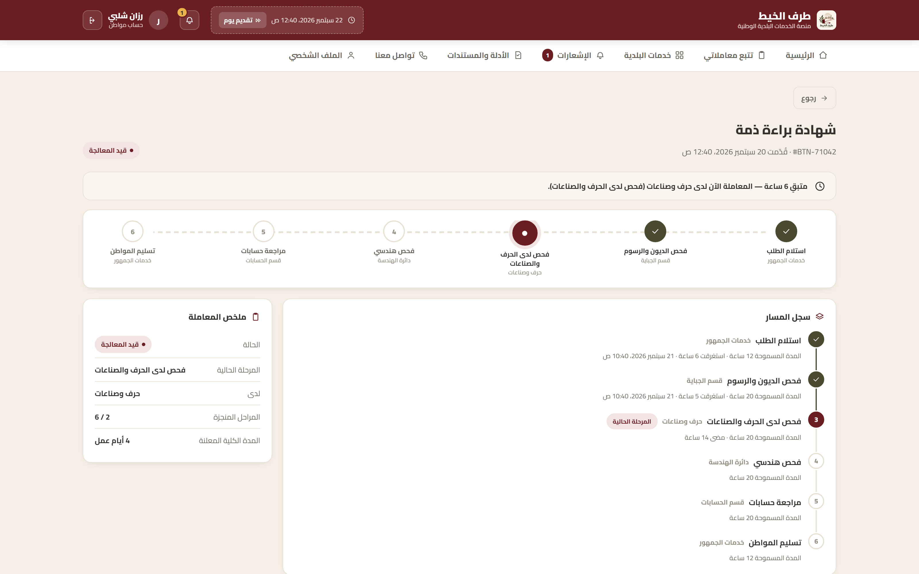
لقطة من النظام الفعلي
رحلة معاملة حقيقية، خطوة بخطوة
شهادة براءة ذمة — المرحلة الحالية، الوقت المتبقي، وسجل المسار كامل.
tarfalkhayt.ps
شاشة حيّة من tarfalkhayt — لا تصميم، لا محاكاة.

Slide 8


٠٥ — الرحلة المتزامنة
رحلة واحدة، رؤية متزامنة
جهة الموظف والبلدية
جهة المواطن
لوحة البلدية
معاملاتي · رخصة بناء
المواطن يقدّم الطلب
طلب جديد في قائمتك
١
تم استلام طلبك
رخصة بناء · خدمات الجمهور
لدى: خدمات الجمهور
يظهر فورًا لدى الموظف المسؤول
الموظف يسجّل وثيقة ناقصة
تسجيل نقص: مخطط الموقع
٢
بانتظار وثيقة
الهندسة · السبب إلزامي
السبب: مخطط الموقع غير مرفق
يظهر السبب للمواطن
المعاملة تتجاوز المدة
تنبيه للمدير: تجاوز المدة
٣
تم تصعيد معاملتك
تصعيد تلقائي · الهندسة
الحالة: قيد متابعة الإدارة
تنبيه تلقائي للمدير وتتغير الحالة عند المواطن
نفس الحدث، نفس الوقت، ونفس السجل
06 / 10

Slide 9
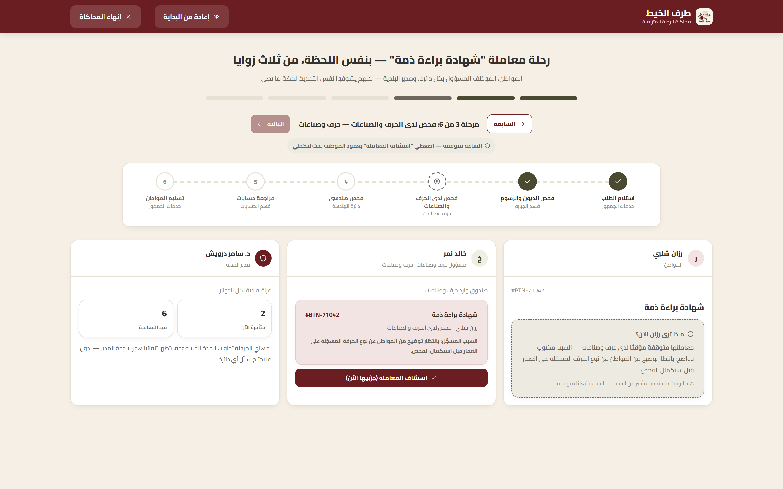
لقطة من النظام الفعلي
نفس اللحظة، من ثلاث شاشات حقيقية
المواطن، الموظف المسؤول، والمدير — كلهم يشوفوا نفس التحديث لحظة ما يصير.
tarfalkhayt.ps
شاشة حيّة من tarfalkhayt — لا تصميم، لا محاكاة.

Slide 10





٠٦ — واجهة الموظف
الموظف يحرّك المعاملة ويوثّق كل خطوة
المعاملات الموكلة
١
المعاملات الموكلة إليّ
طرف الخيط
رخصة بناء #2034
١
الإجراء المطلوب
٢
الإجراء المطلوب
قيد المراجعة
رخصة بناء #2034
مراجعة المخطط الهندسي
٢
وقت الاستلام
٣
بانتظار مستند
مخطط تنظيمي #1889
وقت الاستلام
09:05
٣
شهادة إشغال #1772
التحويل إلى الدائرة التالية
٤
جاهزة للتسليم
سبب التوقف (إلزامي)
وثيقة ناقصة: مخطط الموقع
٥
سبب التوقف الإلزامي
٥
سجل الإجراءات
٦
إبلاغ المواطن بالتحديث
٧
09:05
استلام من خدمات الجمهور
سجل الإجراءات
٦
تحويل إلى الدائرة التالية ←
10:30
طلب مستند: مخطط الموقع
٤
إبلاغ المواطن
٧
10:31
إبلاغ المواطن بالسبب
النظام يقلل الاجتهاد الشخصي ويحافظ على دور الموظف
07 / 10

Slide 11
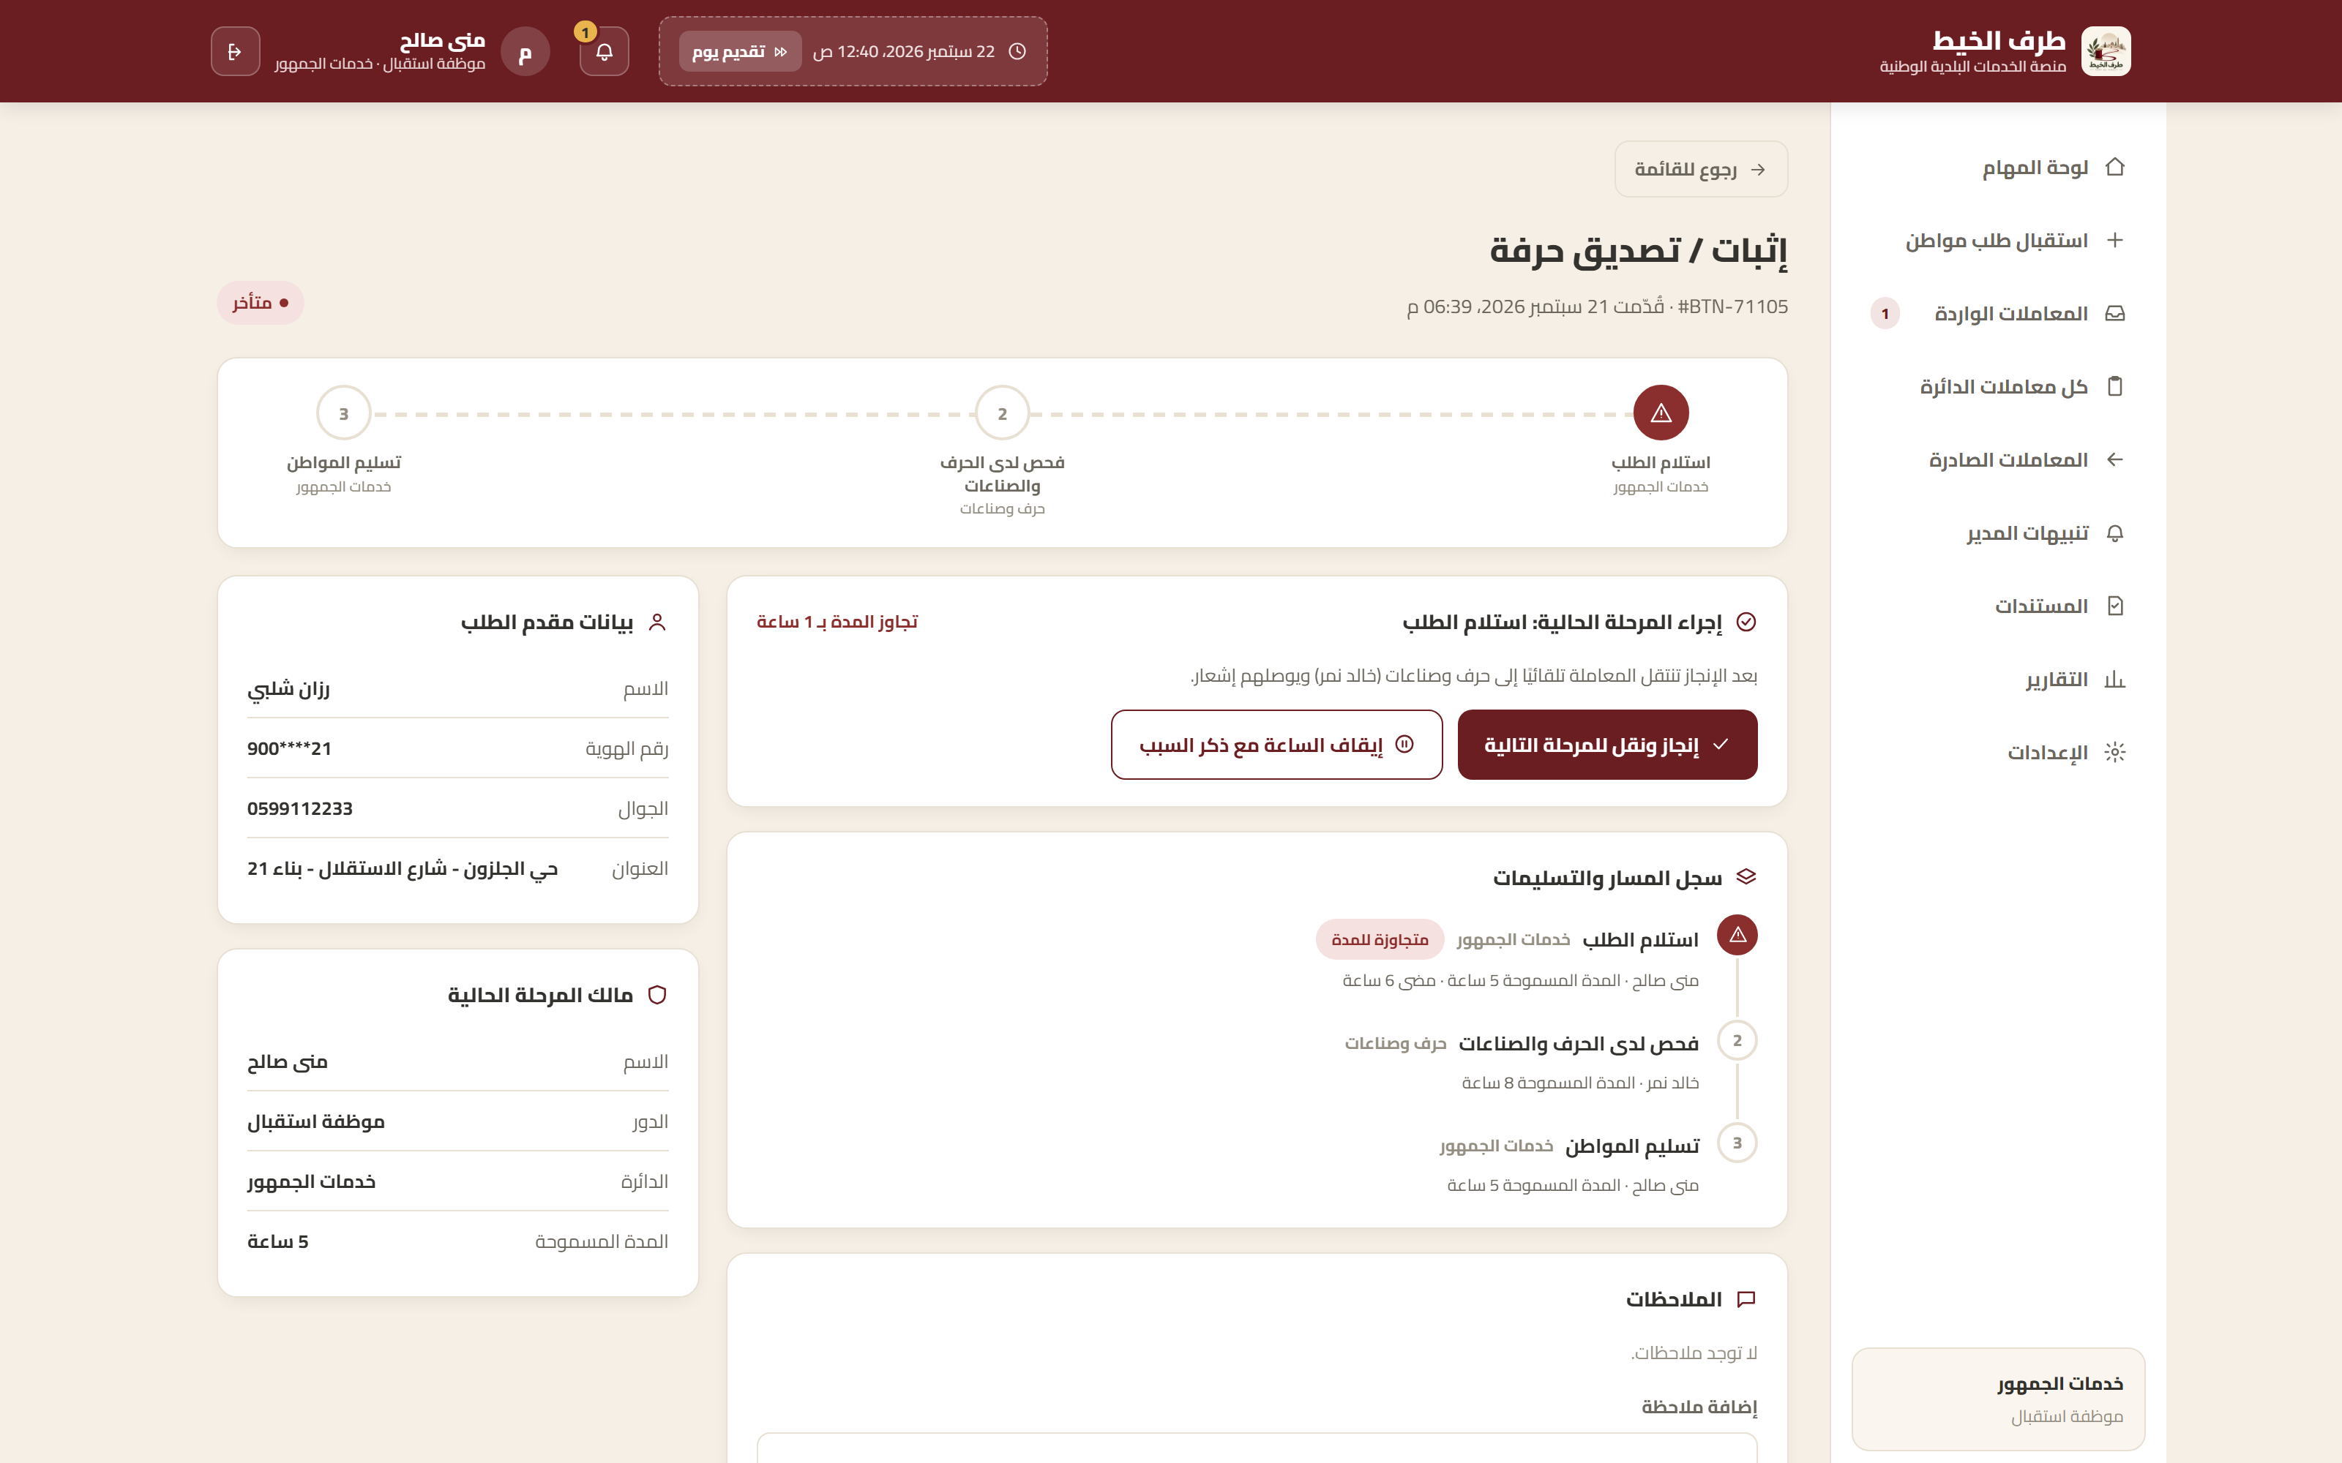
لقطة من النظام الفعلي
شاشة الموظف الفعلية أثناء العمل
بيانات مقدّم الطلب، إجراء المرحلة، وسجل المسار — كله بصفحة وحدة.
tarfalkhayt.ps
شاشة حيّة من tarfalkhayt — لا تصميم، لا محاكاة.

Slide 12

٠٧ — واجهة المدير
المدير يرى الاختناق قبل وصول الشكوى
لوحة المدير
تنبيه تلقائي
5
18
72
رخصة بناء #2034 تجاوزت المدة المحددة
تحتاج تدخلًا
المتأخرة
المعاملات النشطة
الهندسة
الدائرة
أين يحدث التأخير؟
المهندس المراجع
الموظف المسؤول
الهندسة
المالية
٣ أيام بعد المهلة
مدة التأخير
خدمات الجمهور
بانتظار مخطط الموقع
سبب التوقف
الإدارة
التدخل أو إعادة الإسناد
بيانات توضيحية
يصل التنبيه دون انتظار شكوى المواطن
08 / 10

Slide 13
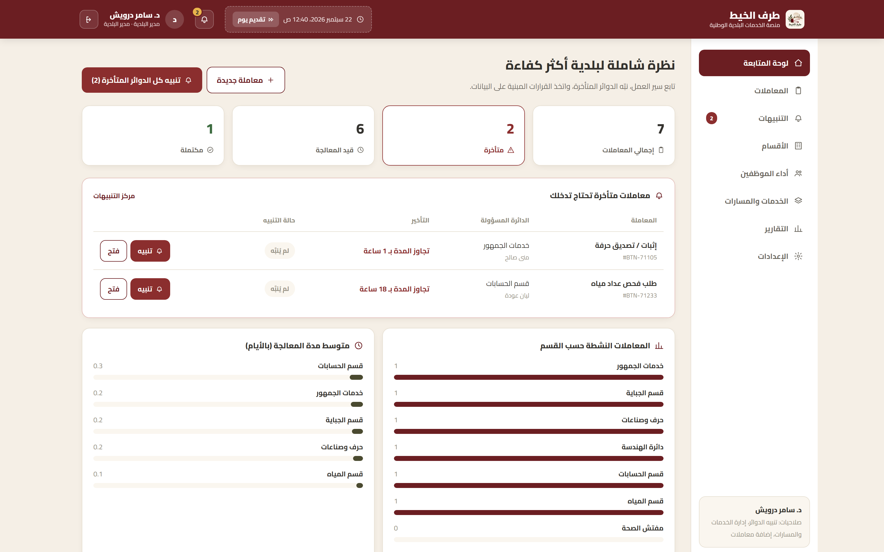
لقطة من النظام الفعلي
لوحة المدير كما تُستخدم فعليًا
التنبيهات، توزيع المعاملات، ومتوسط مدة المعالجة — بيانات حيّة لا نماذج.
tarfalkhayt.ps
شاشة حيّة من tarfalkhayt — لا تصميم، لا محاكاة.

Slide 14



٠٨ — القيمة
قيمة النظام لكل طرف
الموظف
البلدية
مهام واضحة
إجراءات موحدة
تسليم موثّق
قياس الأداء
تقليل تضارب المسؤوليات
كشف نقاط الاختناق
مسار واحد
المواطن
المدير
سبب واضح للتأخير
تنبيهات مبكرة
حالة مفهومة
رؤية تشغيلية
توقع زمني أفضل
قرارات مبنية على سجل
الشفافية نتيجة لمسار داخلي منضبط
09 / 10

Slide 15

إذا عرف كل موظف طرف الخيط،
فلن تضيع المعاملة بين الدوائر
نظام واحد يربط الإجراء بالمسؤول والوقت والأثر
المدير
المالية
الهندسة
خدمات الجمهور
إنجاز
إجراءات أوضح، خدمة أفضل

